Slide 1


Zentralredaktion Sacherschließung (ZRSE)
Die Basisklassifikation als potentielles Mapping-Tool für KI ?
Schritte davor…Pläne zu einem BK-Relaunch
Christoph Steiner, OBV
8. Workshop Computerunterstützte Inhaltserschließung 13./14.11.2024

Slide 2
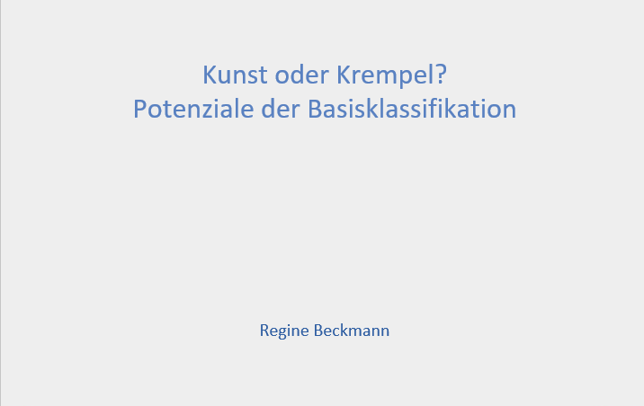
Zentralredaktion Sacherschließung (ZRSE)
…Überlegungen zur Nutzung der Basisklassifikation (BK) gibt es schon länger…

Slide 3
Zentralredaktion Sacherschließung (ZRSE)
Die fortschreitende Entwicklung der KI macht regulative Technologien notwendig, um die inhaltliche Konsistenz der Recherche in den diversen Retrievalinstrumenten (Discovery Tools) zu erleichtern bzw. überhaupt stringent zu ermöglichen.
Die Basisklassifikation bietet sich dafür als ideale universale und nicht allzu komplexe Grobklassifikation an – für die weiteren fachspezifischen bzw. komplexeren klassifikatorischen Zuordnungen stehen dann etwa die RVK (Regensburger Verbundklassifikation), die DDC Dewey Dezimalklassifikation) bzw. speziellere Klassifikationen zur Verfügung.
Diverse Konkordanzen (z. B. Überlegungen der DNB zu einer Konkordanz zwischen den etwa 2.100 BK-Notationen und den ca. 10.000 Kurz-DDC-Notationen, Einbindung in coli-conc etc.) können dazu erweiterbare Schnittstellen bieten...

Slide 4
Zentralredaktion Sacherschließung (ZRSE)
Eine erste klassifikatorische Einordnung von elektronischen Volltexten auf Grundlage der BK bietet die Möglichkeit, die Ergebnisse komplexer Suchvorgänge bereits inhaltlich gruppiert und auch entsprechend grafisch aufgeschlüsselt – etwa in Form von Knowledge Maps – zu präsentieren.
Dazu benötigt die KI für das Finetuning von vorliegenden Daten bzw. für die Vektorisierung der Ergebnisse entsprechende inhaltliche Parameter, welche die Basisklassifikation in adäquater Form zu liefern in der Lage ist (automatische Zuordnung von BK-Notationen zu elektronischen Volltexten – Trainingsdaten sind Volltexte mit zugeordneten BK-Notationen).
Die Integration einer derartigen Anwendung ist auch für den Digitalen Assistenten (DA-3) eine nächste Entwicklungsstufe (etwa zur Klassifizierung von Preprints oder Forschungsdaten).

Slide 5
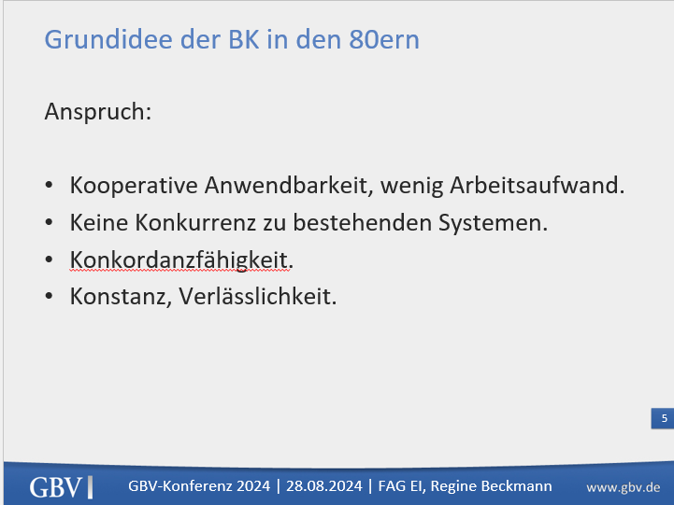
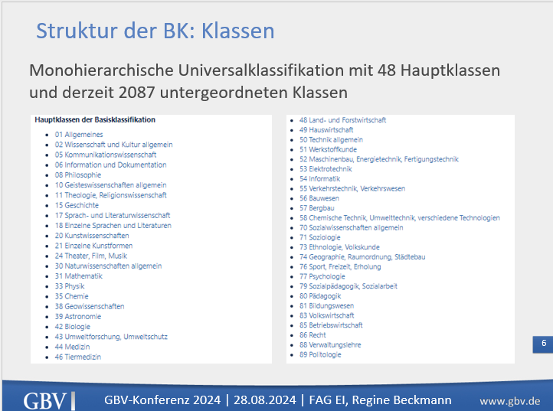
Zentralredaktion Sacherschließung (ZRSE)

Slide 6
Zentralredaktion Sacherschließung (ZRSE)
Um die Voraussetzungen für diese Technologie zu optimieren ist ein Relaunch der BK notwendig… -
Review der Notationen – in Richtung maschineller Anwendbarkeit
Dazu ist eine organisatorische Neugestaltung der zentralen Redaktion der BK unter Mitwirkung der die BK am meisten nutzenden Verbünde (K10plus, OBV) unumgänglich.
Manche fehlende Notationsstellen v. a. im Bereich der Geisteswissenschaften / Humanities sind zu ergänzen und umfassend durch die Mitarbeit der damit befassten Fachgremien bzw. Fachreferent:innen der Verbünde zu überarbeiten.
Anwendungsgewohnheiten müssen harmonisiert werden, eine englische Übersetzung der BK ist ein Desiderat.

Slide 7
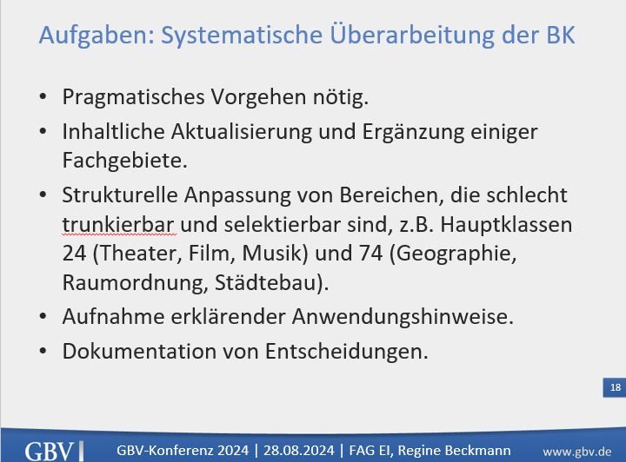
Zentralredaktion Sacherschließung (ZRSE)

Slide 8
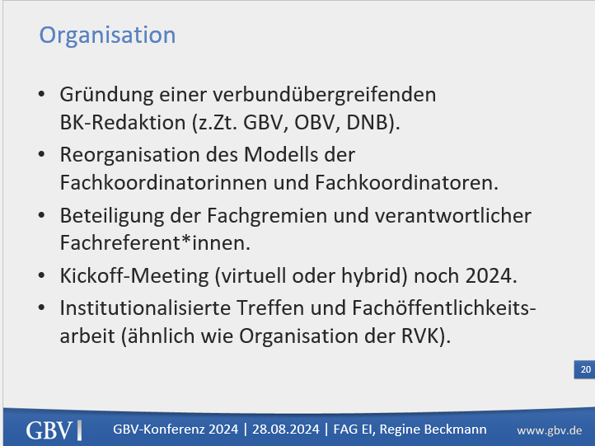
Zentralredaktion Sacherschließung (ZRSE)
Zu diesem Zweck muss konkret eine verbundübergreifende Kooperation sowie die
organisatorische Infrastruktur etabliert bzw. neu konstituiert werden…

Slide 9
Zentralredaktion Sacherschließung (ZRSE)
Aus den Fachgremien jener Verbünde, die mit BK arbeiten bzw. aktiv in die Metadaten eingeben, müssen sich für die einzelnen Fachbereiche Kolleg:innen finden, die den unbedingt nötigen Optimierungsbedarf erheben und auch am besten in Form von Vorschlägen einbringen. Die Aufgabe der Zentralen Redaktion ist es, diese Vorschläge zusammenzuführen und einen Gesamtvorschlag daraus zu generieren.

Slide 10
Zentralredaktion Sacherschließung (ZRSE)
Ein Relaunch der Basisklassifikation muss pragmatisch und restriktiv erfolgen – die Kontinuität der bisherigen Notationen soll gewahrt werden. Eine der Stärken der Basisklassifikation ist ja ihre Konstanz und Überschaubarkeit, was die Anzahl an Notationen betrifft. Bei allzu großen Modifikationen besteht die Gefahr eines Systembruchs – dieser sollte in jedem Fall vermieden werden – trotzdem ist der Mut zur Veränderung unumgänglich, um eine stringente Systematik zu erstellen…
Fachliche Argumente und Überlegungen zur allgemeinen Gebräuchlichkeit der in der BK verwendeten Terminologie sind die Schlüssel zu allfälligen Änderungen oder Erweiterungen des Zugangsvokabulars (auch der Siehe-auch-Verweisungen sowie der erklärenden Zusätze).
Dort, wo in den vorhandenen Klassen kein Platz mehr für neue Notationen besteht, können auch freie Ziffern für dringend benötigte Notationen herangezogen und genützt werden. Dies muss behutsam und systematisch geschehen, um auch für allfällige zukünftige Optimierungen nichts zu verbauen.

Slide 11
Zentralredaktion Sacherschließung (ZRSE)
03, 04, 07, 09, 12, 13, 14, 16,19, 22, 23, 25, 26, 27, 28, 29, 32, 34, 36, 37, 40, 41, 45, 47, 59, 60, 61, 62, 63, 64, 65, 66, 67, 68, 69, 72, 75, 78, 82, 84, 87
41 freie Hauptstellen…
…und noch Ergänzungsmöglichkeiten in den vorhandenen Stellen –
viel ist möglich!

Slide 12
Zentralredaktion Sacherschließung (ZRSE)
Zu klären ist, wo nicht genügend Notationsstellen vorhanden sind und nötige zusätzliche Notationen eingefügt werden können, ohne die Struktur der BK zu (zer)stören…
Die prinzipielle Struktur ZZ.ZZ (Ziffer Ziffer Punkt Ziffer Ziffer) sollte beibehalten werden – das ist für die maschinelle Verarbeitung mutmaßlich am besten (Stringenz / Konsistenz der Daten).
Die neuralgischen Bereiche betreffen v. a. historische, geografische und in unterschiedlichem Ausmaß geisteswissenschaftliche Termini.
Jene Notationen, die historische Überblicke etwa über europäische Geschichte oder auch regionalhistorische Themen betreffen sind zu wenig ausdifferenziert und benötigen ergänzender Notationen. Ost- und Südosteuropa bedarf neuer Notationen, um die geografischen Änderungen adäquat dokumentieren zu können. Im Bereich der Soziologie, der Theologie und Philosophie ist eine Nachschärfung des Zugangsvokabulars bzw. der erklärenden Begriffe wünschenswert.

Slide 13
Zentralredaktion Sacherschließung (ZRSE)
Konkrete Beispiele…
Z. B. Geschichte: 15.74 -> da wird dringend eine Notation für die Ukraine benötigt!
Ähnliches gilt für die kumulative Notation 15.70 Balkanstaaten…
Desiderat wäre auch eine feinere Periodisierung in Form geschichtlicher Notationen.
Auch für die Geografie sind größere Spielräume wünschenswert – einzelne Länder, nicht nur Kontinente und große Regionen müssten zu beschreiben sein – Überwindung eines gewissen Eurozentrismus…
Bei anderen Notationen – v. a. in den Geisteswissenschaften – genügt es fallweise, das Zugangsvokabular bzw. die Benennung zu adaptieren (etwa in der Soziologie u. a. m.). Aber auch hier fehlen Spezifikationen, die sonst in der allzu groben Restkategorie „Sonstiges“ subsumiert werden… (z. B. Kunstgeschichte: Sonstige Kunstformen).
Bei den Medien fehlen Termini… - auch bei der Kunst gibt es Desiderata…
Auch bei den Sprachen besteht Ergänzungsnotwendigkeit…

Slide 14

Zentralredaktion Sacherschließung (ZRSE)
Erste Vorarbeiten gibt es bereits…
Überlegungen zur Überarbeitung der Soziologie (Michael Bucher mit Heinz-Jürgen Bove, STABI Berlin, Juli 2021)
Weitere Fachexpert:innengruppen müssen sich bilden…

Slide 15
Zentralredaktion Sacherschließung (ZRSE)
Weitere datentechnische Überlegungen…
Xml-Export / Sicherheitskopien / DANTE als Host / Arbeitsdatenbank zur Integration diverser redaktioneller Vorschläge u. v. m.
Weitere Trainingsdaten – Volltexte mit BK, Metadaten mit BK (z. B. ARK online –
Alter Realkatalog der Staatsbibliothek zu Berlin), Forschungsdaten mit BK u. a. m.
„Nachnutzung von Metadaten für Data Science, Machine Learning und automatische und semiautomatische Sacherschließung…“ (Heike Krems) – Einbettungsvektoren, Ähnlichkeitssuche, Anwendung von LLMs, Clustering…

Slide 16
Zentralredaktion Sacherschließung (ZRSE)
…und zum Schluss noch die Gretchenfrage:
Wer kann sich vorstellen, da mitzumachen?

Slide 17
Zentralredaktion Sacherschließung (ZRSE)
DANKE für Ihre Aufmerksamkeit!
Dr. Christoph Steiner
Leiter der Abteilung Sacherschließung
Vertreter des OBV im DA-3 Advisory Board
Österreichische Nationalbibliothek
Josefsplatz 1, 1015 Wien
+43 1 534 10-460
christoph.steiner@onb.ac.at

